Slide 1
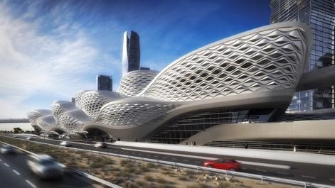
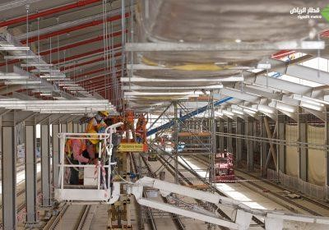
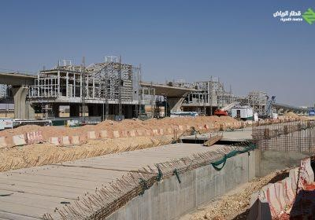
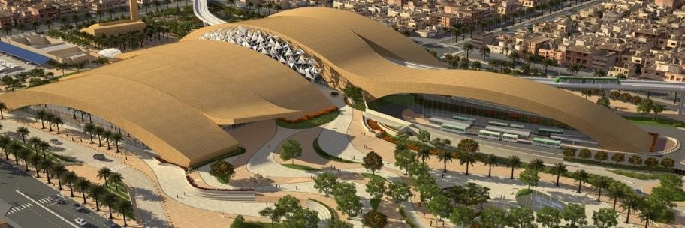
Raylı sistem Projesi: Riyad Suudi Arabistan
Hat 4,5,6, tamamında 27 Metro İstasyonu, dahil Yüzeyde ve Tüplerde İstasyonlarda ve Depolarda Yolcu toplanma alanlarında Alışveriş ve Kafelerde Ofislerde İç mekân Hava Kalite Yükseltimi Bakteri / Virüs / Küf Partikül madde/ Duman Kirlilik

Slide 2
Raylı sistem Projesi: Riyad Suudi Arabistan
Hat 1,2 tamamında 37 Metro istasyonu kod A Yüzeyde ve Tüplerde İstasyonlarda ve Depolarda Yolcu toplanma alanlarında Alışveriş ve Kafelerde Ofislerde İç mekân Hava Kalite Yükseltimi Bakteri / Virüs / Küf Partikül madde/ Duman Kirlilik TVOC

Slide 3
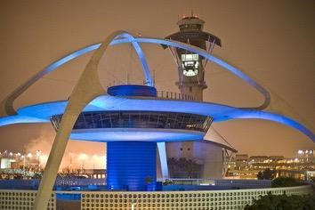
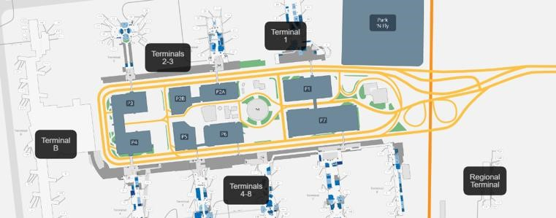
Duman Arındırım Projesi: LAX Uluslararası Havaalanı
Tom Bradley Terminali
• Yolcu Terminali
• Alışveriş alanları
• Yiyecek/İçecek alanları
İç mekân Hava Kalite Yükseltimi
• Jet Motor Duman kokuları/ VOC
• Yiyecek ve Parfüm kokuları
• Genel İç mekân Hava Kalite şikayetleri
NOT: İç mekân Hava Kalite şikayetleri Bipolar iyon üreteçleri devreye alınması sonrası yok derecede azalmıştır.

Slide 4
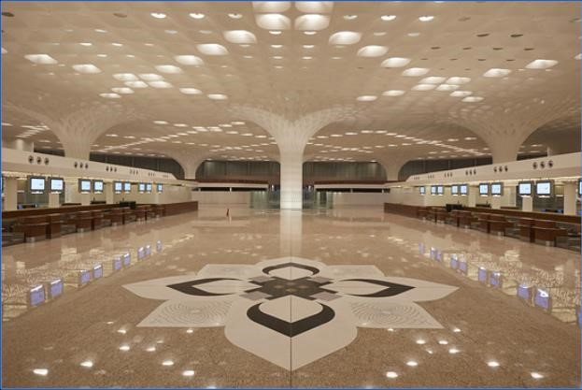
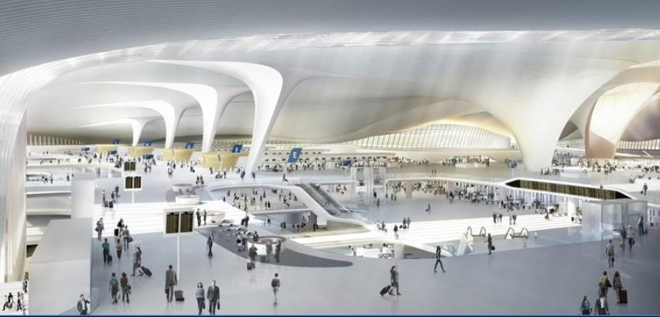
Kokudan Arındırım Projesi: Mumbai Uluslararası Havaalanı
Chhatrapati Terminal 2
Alışveriş alanları
• Yiyecek/İçecek alanları
Gelen/Giden yolcu alanları
Bagaj işleme alanları
NOT: Yapımı devam etmektedir.
İç mekân Hava Kalite Yükseltimi
2.4 M CFM Hava Besleme
= 4 M m³/saat

